Slide 1
COVID-19: Fälle in Deutschland (Stand 11.3.2020, 15:00)
Anzahl
Laborbestätigte SARS-CoV-2 Infektionen: 1.567
+271; 17% mehr als am Vortrag
Todesfälle: 3
Betroffene Bundesländer: 16
Betroffene Landkreise: 198 (elektronisch übermittelt)
+72; 36% mehr als am Vortrag
Inzidenz
Bundesweit: ca. 1,6 / 100.000 Einwohner (Vortag 1,6/100.000)
NRW: ca. 3.1 / 100.000 Einwohner (Vortag 2,7/100.000)
Heinsberg: ca. 114/ 100.000 Einwohner (Vortag 98/ 100.000 Einwohner)
Baden-Württemberg: ca. 2.5 / 100.000 Einwohner (Vortag 2.1/100.000)
Bayern: ca. 3.3 Erkr./100.000 Einw. (Vortag 2.4/100.000)
Notes:
https://www.ecdc.europa.eu/en/cases-2019-ncov-eueea

Slide 2
COVID-19: Fälle in Deutschland (Stand 11.03.2020, 15 Uhr)
Bundesland | Vorabmeldung bestätigter Fälle | Davon elektronisch übermittelte Fälle | Besonders betroffene Kreise
Baden-Württemberg | 277 | 190 | LK Esslingen (22) SK Stuttgart (21)
Bayern | 366 | 207 | SK München (60) SK Freising (37)
Berlin | 90 | 90
Brandenburg | 24 | 11
Bremen | 21 | 21
Hamburg | 48 | 17
Hessen | 48 | 28
Mecklenburg-Vorpommern | 17 | 11
Niedersachsen | 75 | 52
Nordrhein-Westfalen | 484 | 384 | LK Heinsberg (N=290)
Rheinland-Pfalz | 25 | 25
Saarland | 14 | 6
Sachsen | 26 | 17
Sachsen-Anhalt | 15 | 6
Schleswig-Holstein | 27 | 14
Thüringen | 10 | 10
Gesamt | 1.567 | 1.089
Notes:
https://www.ecdc.europa.eu/en/cases-2019-ncov-eueea

Slide 3
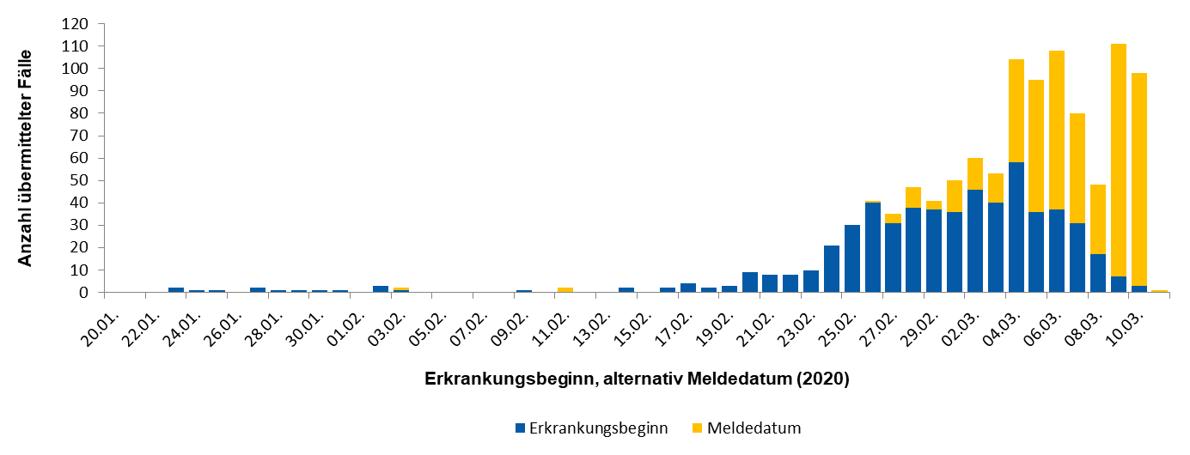
COVID-19: Epidemiologische Kurve in Deutschland (Stand 11.03.2020, 15:00)
Epidemiologische Kurve der 1.089 übermittelten COVID-19-Fälle in Deutschland nach Erkrankungsdatum- bzw. nach Meldedatum.

Slide 4
Kumulative Fallzahlen elektronisch übermittelter bestätigter COVID-19-Fälle seit 25.02.2020 (Datenstand jeweils 11:00)

Slide 5
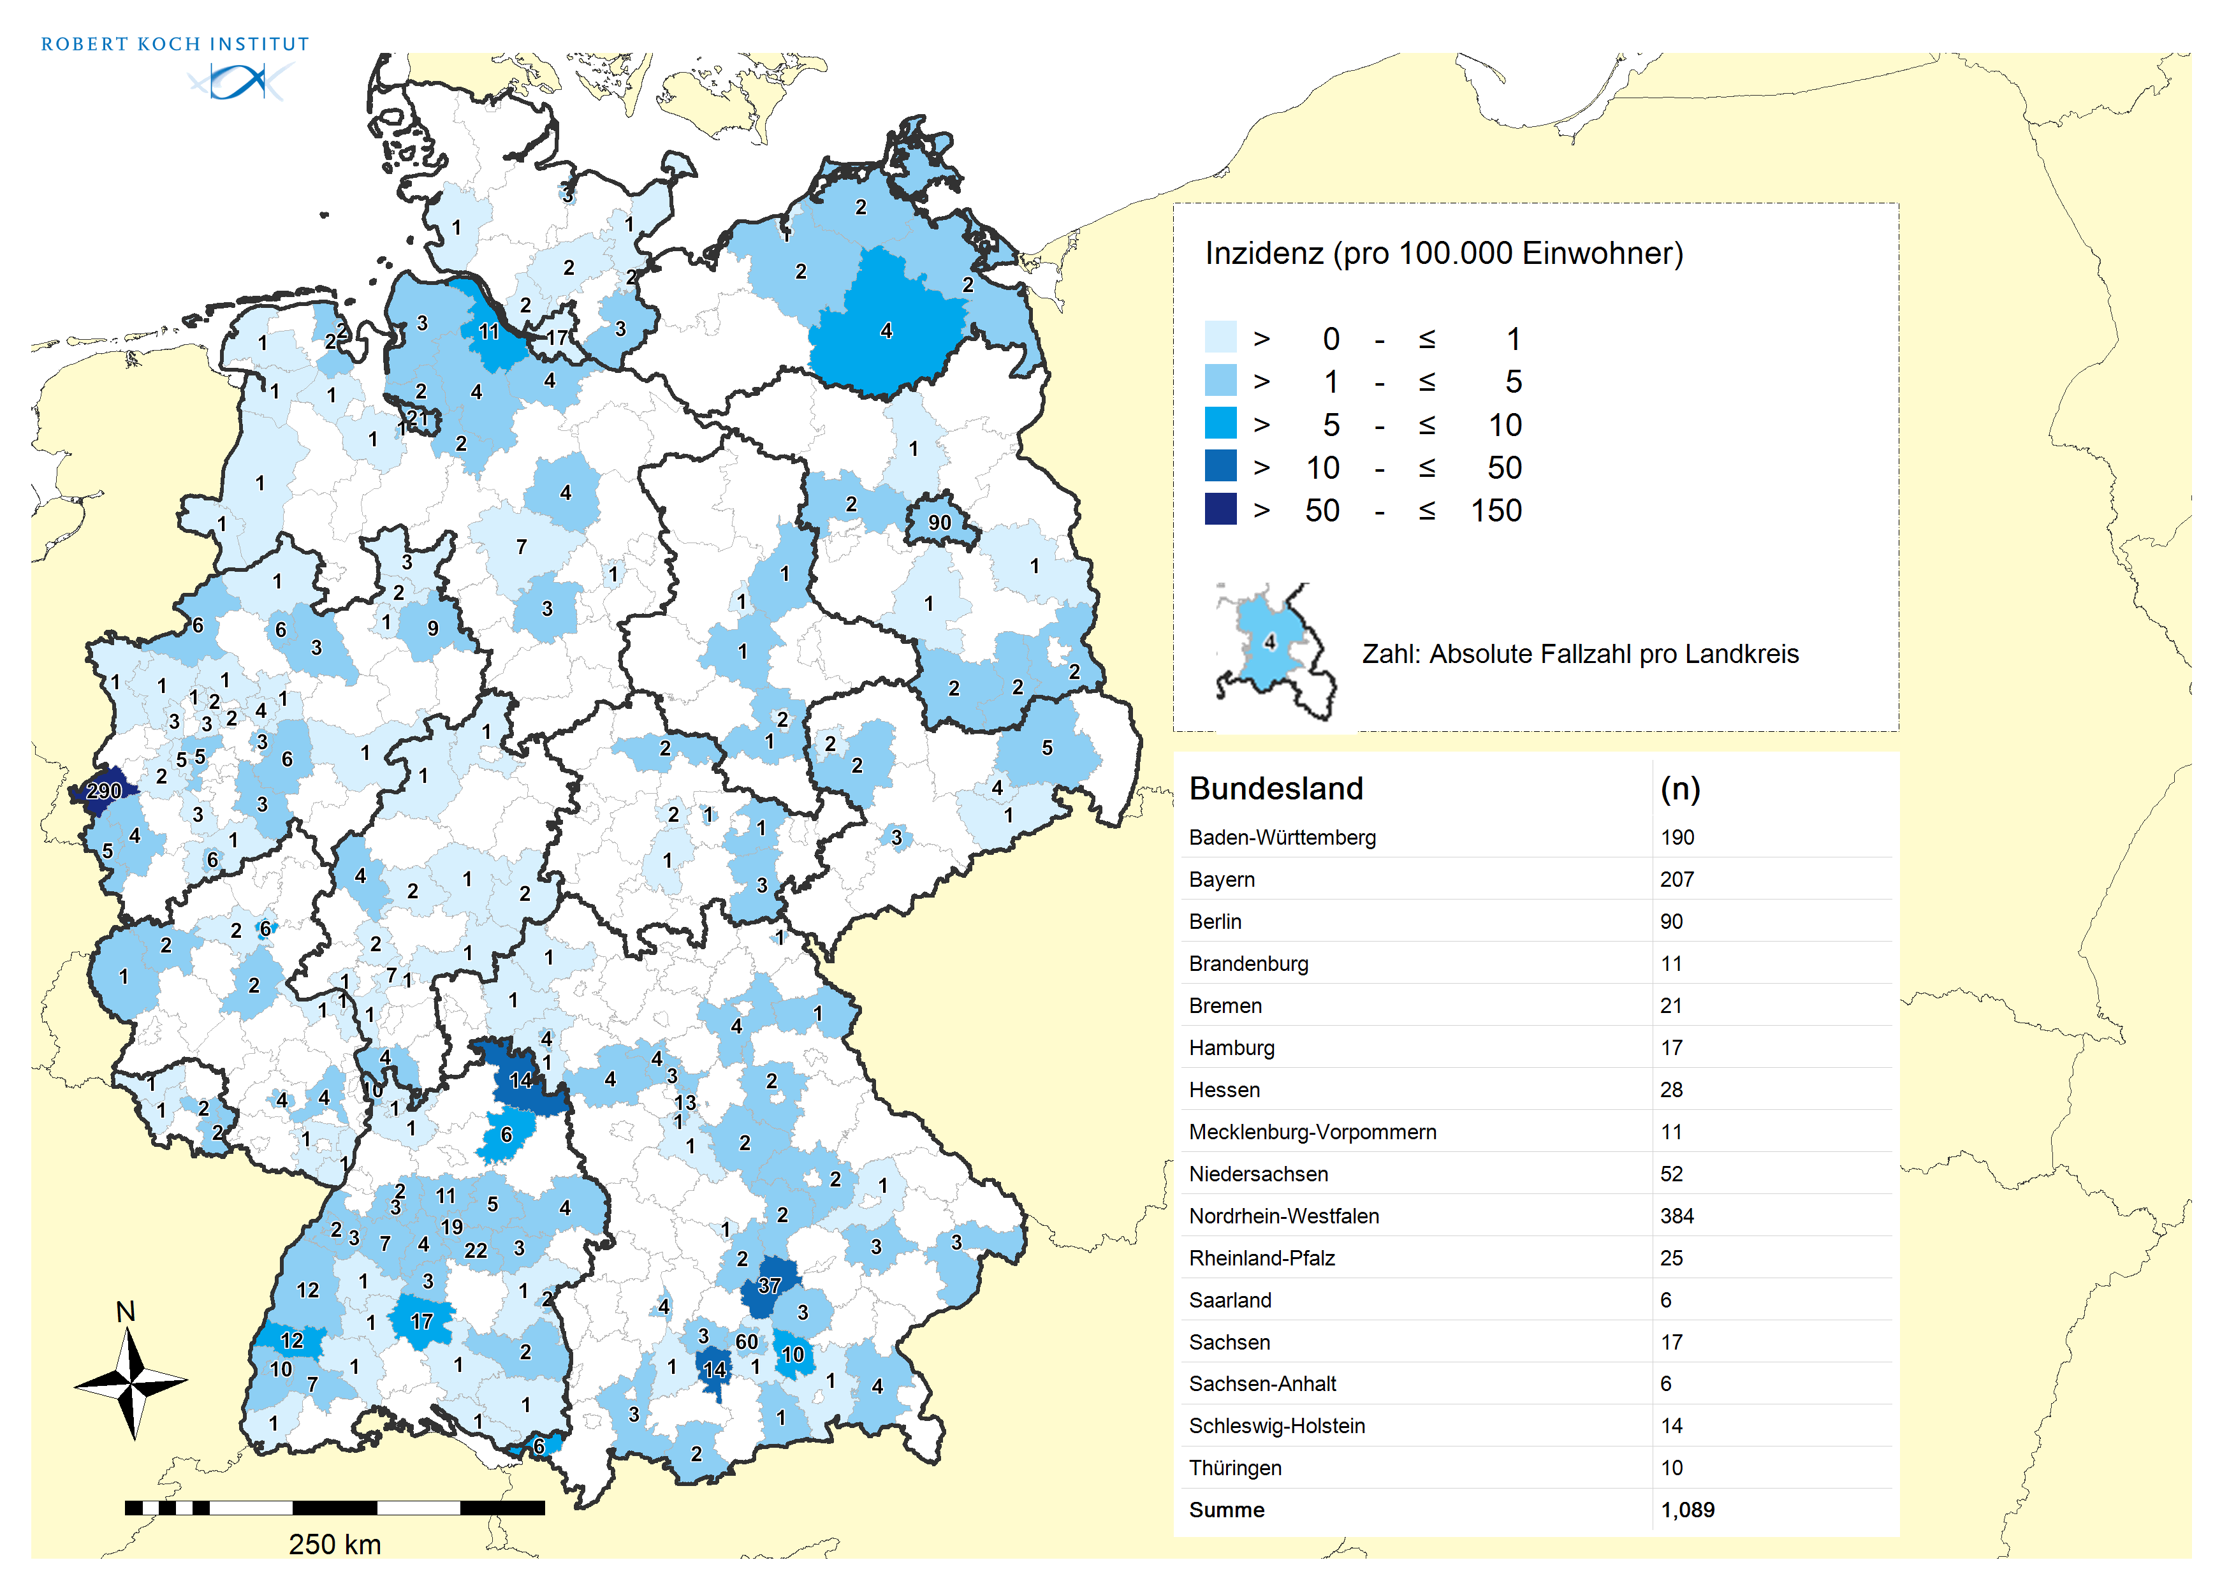
COVID-19: Regionale Verteilung in Deutschland (Stand 11.03.2020, 15:00)

Slide 6
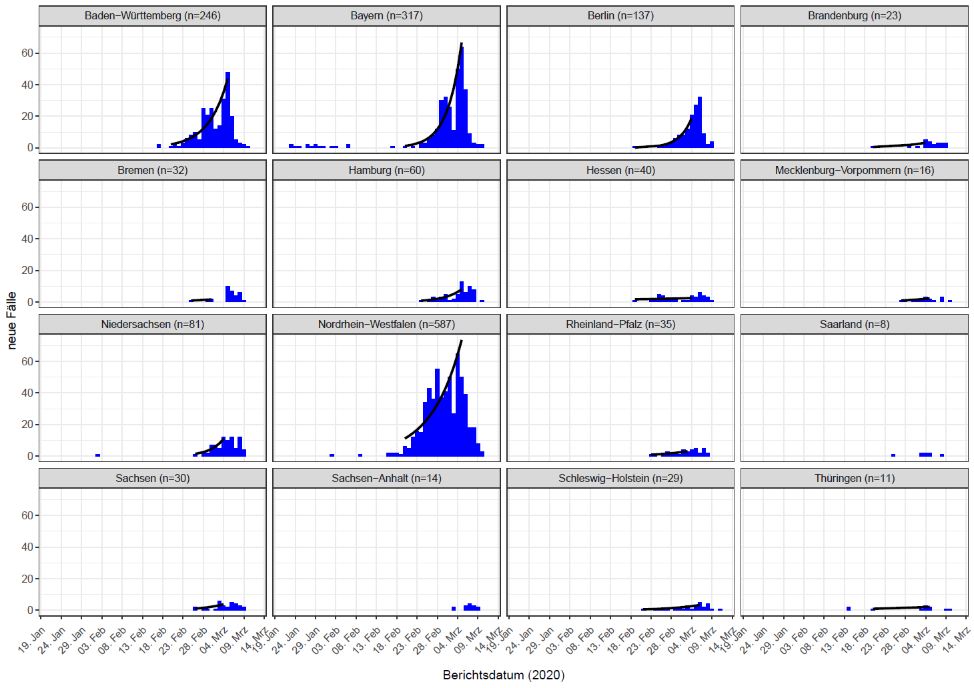
Trendanalyse der Bundesländer (nach Erkrankungsdatum bzw. Meldedatum-Meldeverzug v. 5 Tagen)
Notes:
es wird Erkrankungsdatum verwendet wenn vorhanden ansonsten das Meldedatum minus 5 Tage (durschn. Meldeverzug)

Slide 7
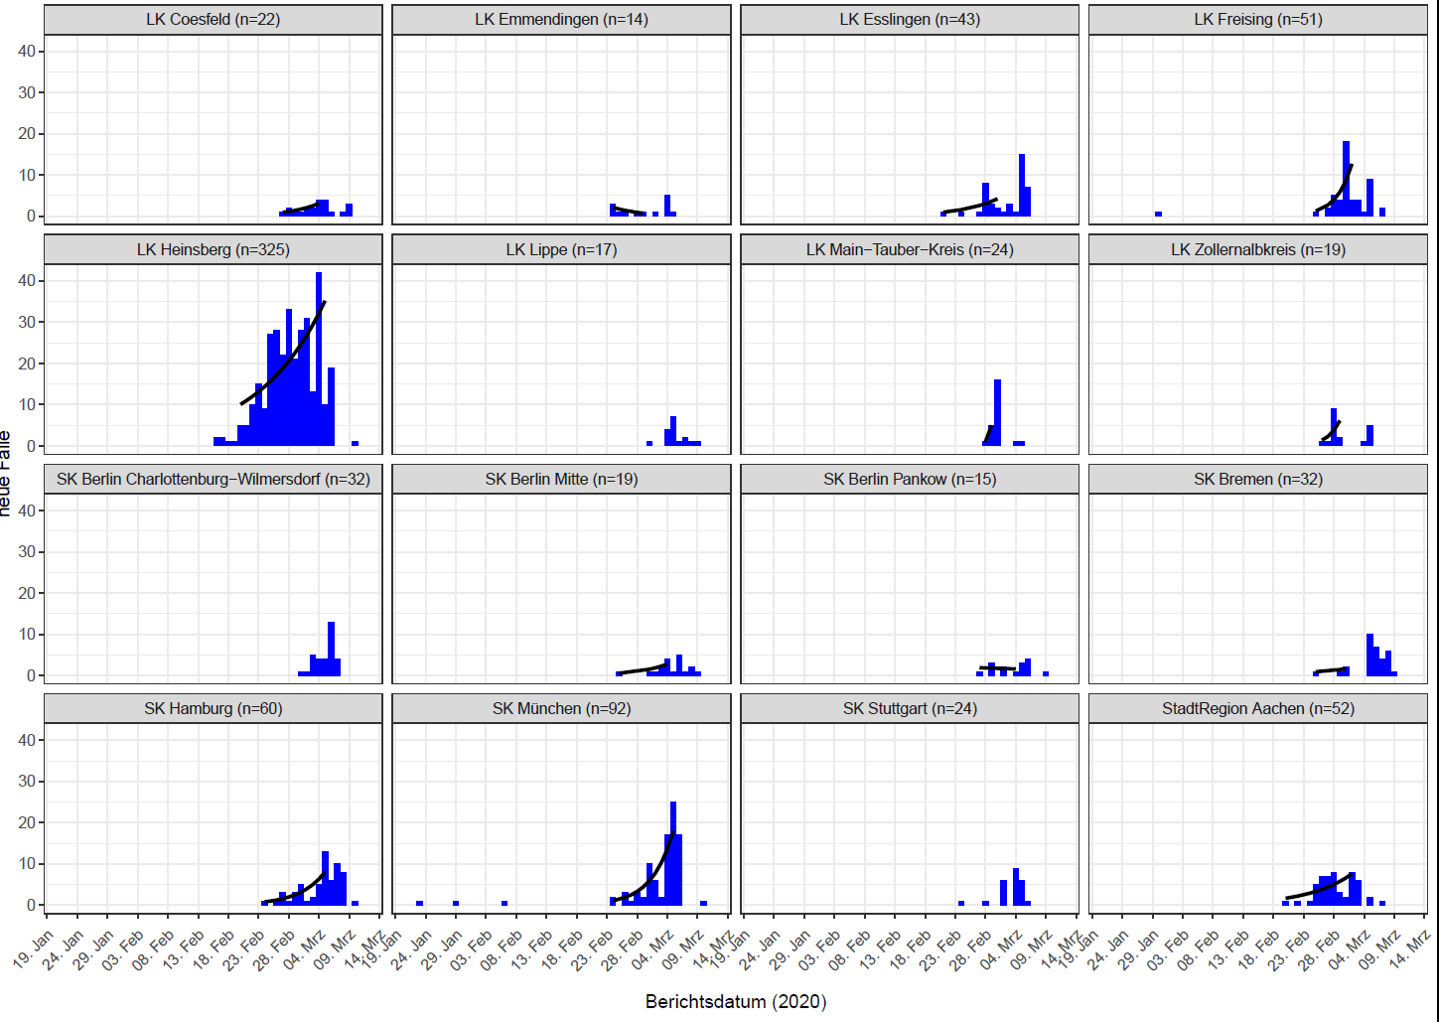
Trendanalysen der Kreise mit den meisten Fällen (nach Erkrankungsdatum bzw. Meldedatum-Meldeverzug v. 5 Tagen)

Slide 8
Expositionsorte (Stand 11.03.2020, 15:00 Uhr)
National | NW | 262 (davon 220 LK Heinsberg)
 | BY | 89 (davon 36 LK Freising, 10 SK München, 11 LK Starnberg)
 | BW | 33 (davon 5 LK Esslingen)
 | BE | 20 (davon 29 Berlin Mitte)
International | Italien | 121 (20 Südtirol*)
 | Iran | 14
 | China, Hubei | 2
*Bei vielen Fällen mit Angabe von Südtirol als Exposition wurde im SurvNet-Feld nur Italien angegeben
Internationale Fälle mit bekanntem Expositionsort Deutschland:
Spanien
Polen

Slide 9
COVID-19: Alters- und Geschlechtsverteilung in Deutschland (Stand 11.3.2020, 15:00, N=1.089)
Alter 0 - 87 Jahre (N=1.087)
Median 43 Jahre; Mittelwert 42 Jahre
Geschlecht (N=1.089)
595 (54%) männlich; 494 (46%) weiblich
Übermittelte COVID-19-Fälle in Deutschland nach Altersgruppe und Geschlecht (N=1.089, Datenstand 11.03.2020, 11:00).

Slide 10
Cluster
Über 159 Cluster (Auswahl)
Bayern – Webasto
Bayern – Thermo Fischer
Heinsberg - Karneval
Freising – Ableger Karneval
Spanien – Teneriffa
Berlin – Berlin Großraumbüro; Club „Trompete“
Rückkehrer Tel Aviv - 19/44 positiv; umfangreiche Kontaktermittlung der für Zielflughäfen zuständigen GÄ Frankfurt und München
Busreise von Südtirol nach Wilhelmshafen – 11 Reisende aus Deutschland SARS-CoV-2-positiv
Nil-Kreuzfahrtschiff Monarch – 4 Deutsche SARS-CoV-2-positiv
\\rki.local\daten\Projekte\RKI_nCoV-Lage\1.Lagemanagement\1.9.Intern.Kommunikation_12-IfSG\nCoV-Übersicht_Cluster-KoNa.xlsx

Slide 11
Amtshilfeersuchen
Berlin (07.03.2020)
Unterstützung bei Kontaktpersonennachverfolgung von 2 Clustern: Großraumbüro; Club „Trompete“
Entsendung von Nadine Muller (seit 09.03.2020)
Nürnberg
Unterstützung bei Kontaktpersonennachverfolgung bei einer Arztpraxis mit SARS-CoV-2-positivem Arzt
Entsendung von Sonia Boender und Kai Michaelis (seit 10.03.2020)
Ministerium für Arbeit, Gesundheit und Soziales in NRW (11.03.2020)
Fachliche Unterstützung des RKI bei den vielfältigen Anfragen
Keine Entsendung vorgesehen
LK Spree-Neiße-Kreis (11.03.2020) zur Unterstützung v.A. bei KoNa (Entscheidung steht noch aus)

Slide 12
Neue Vorgehen
Epidemiologischen Auswertungen nur noch aus SurvNet-Daten
RKI Dashboard https://sewebapp05.rki.local/covid19site/
§ 12 IfSG Übermittlungen nur noch Informationen zu
Todesfällen
klinisch schwere Verläufe
besondere Cluster
Fälle mit Bedarf für Informationsweitergabe an Behörden im Ausland und internationale Kontaktpersonennachverfolgung
besondere Maßnahmen, die ergriffen wurden

